Slide 1
『融客月报』
—— 二级市场（2021年7月）

Slide 2
宏观
经济结构向好
市场
上证，深证，中小100、创业板下降，科创50上涨
展望
经济复苏不及预期，下半年进出口承压

Slide 3
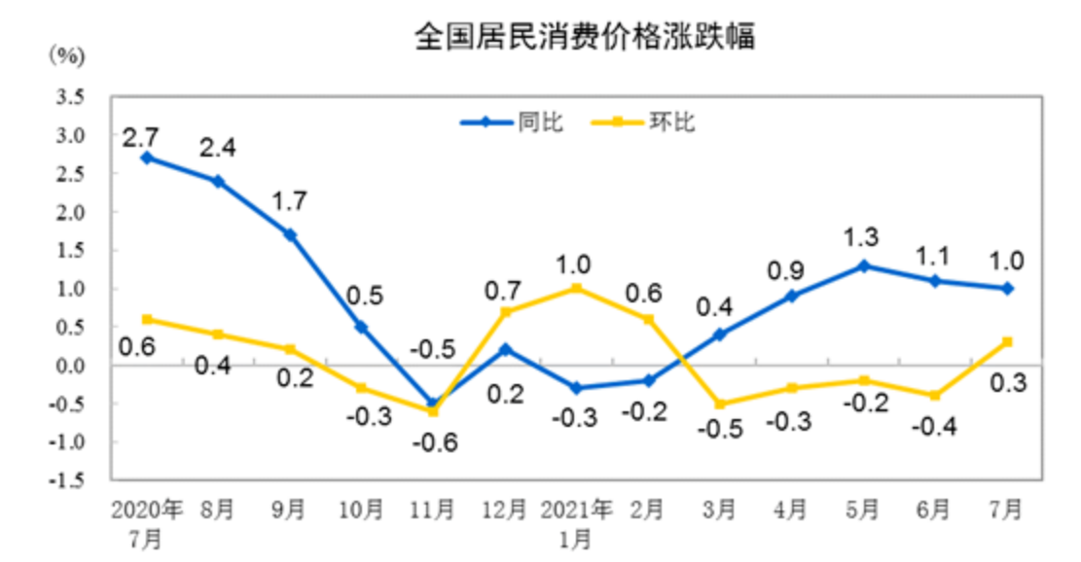
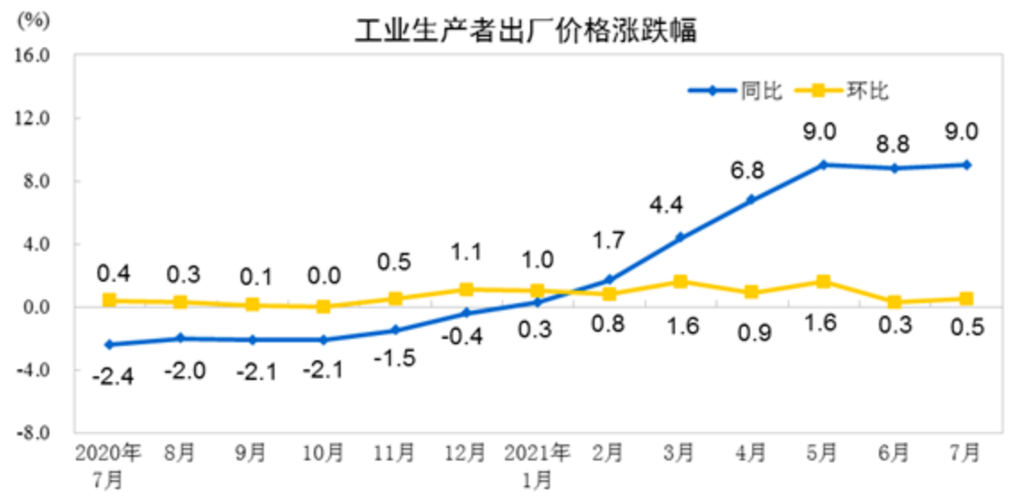
CPI、PPI
7月CPI同比上升1.0%，环比上升0.3% 。7月PPI同比上升9.0%，环比上升0.5%。
CPI环比上涨，同比涨幅回落。食品中，受部分地区台风、强降雨等极端天气影响，鲜菜生产和储运成本增加，价格由上月下降转为上涨；猪肉供给持续增加，其中受暑期出游影响，飞机票、旅游和宾馆住宿价格分别上涨。
PPI部分，PPI环比和同比涨幅回落。受原油、煤炭及相关产品价格大幅上涨影响，工业品价格涨幅略有扩大。大宗商品保供稳价政策效果显现，钢材、有色金属等行业价格小幅下降。受高温天气影响，动力煤需求旺盛。

Slide 4
PMI
7月制造业PMI为50.40%，较上月下降0.98%。
7月财新中国PMI为50.30%，
较上月下降1.94%。
7月份，我国制造业PMI仍然保持在荣枯线之上，但制造业供给与需求增速放缓。

Slide 5
央行公开市场操作
2021年7月央行累计净回笼资金3600亿元，且7月15日下调金融机构存款准备金率0.5个百分点，保证流动性合理充裕。

Slide 6
市场概况
增长率
上证指数
5.40%
深证成指
4.54%
中小100
4.71%
创业板指
1.06%
科创50
0.19%
7月下旬股指开始一轮下跌，在月底各股指开始上扬。科创50表现强势，依旧领涨。

Slide 7
沪深市值统计
增长率
沪市市值54.01万亿
深市市值36.81万亿
7月，A股总市值超89.82万亿
较6月底 4.17%

Slide 8
富时中国A50（CN0Y）股指期货
增长率
富时中国A50在7月份不断下探。

Slide 9
全市场解禁规模
2021年市场解禁市值5.34万亿元，7月市场解禁市值4270亿元，较6月大幅下降。

Slide 10
大宗交易统计及折价率
亿元
%
7月大宗市场总成交额671.50亿元
较上月增加
76.92亿元
7月大宗市场平均折价率3.74%
较上月下降0.71%

Slide 11
融资融券余额（亿）
2021年6月底两融余额为17842亿元，
2021年7月底两融余额为16096亿元，
较上月减少1746亿元，两融余额保持稳定。

Slide 12
商品期货合约概览
月成交量
月涨跌幅
2021年上半年随着全球经济复苏，美欧央行的放水，引得大宗商品涨价，上月螺纹钢的成交量最多，且热轧钢板，棕榈油的涨幅居前。
Notes:
此处选出6月成交量前10的商品期货合约。 成交量是关注点

Slide 13
沪深两市市值前十（万亿）
Notes:
长城汽车进入 沪市 前十，中国中免则退出
东方财富进去深市前十，泸州老窖退出前十

Slide 14
涨幅居前个股(去除发行不足一年新股)
Notes:
联创股份 主营 锂电池隔膜，
上能电气 ，即是光伏又是储能板块
国民技术 ， 与 台积电签订大单，属于集成电路板块。

Slide 15
6月涨幅居前个股的7月表现情况

Slide 16
跌幅居前个股(去除发行不足一年新股)
Notes:
易见股份 业绩亏损
凯乐科技逾期供货

Slide 17
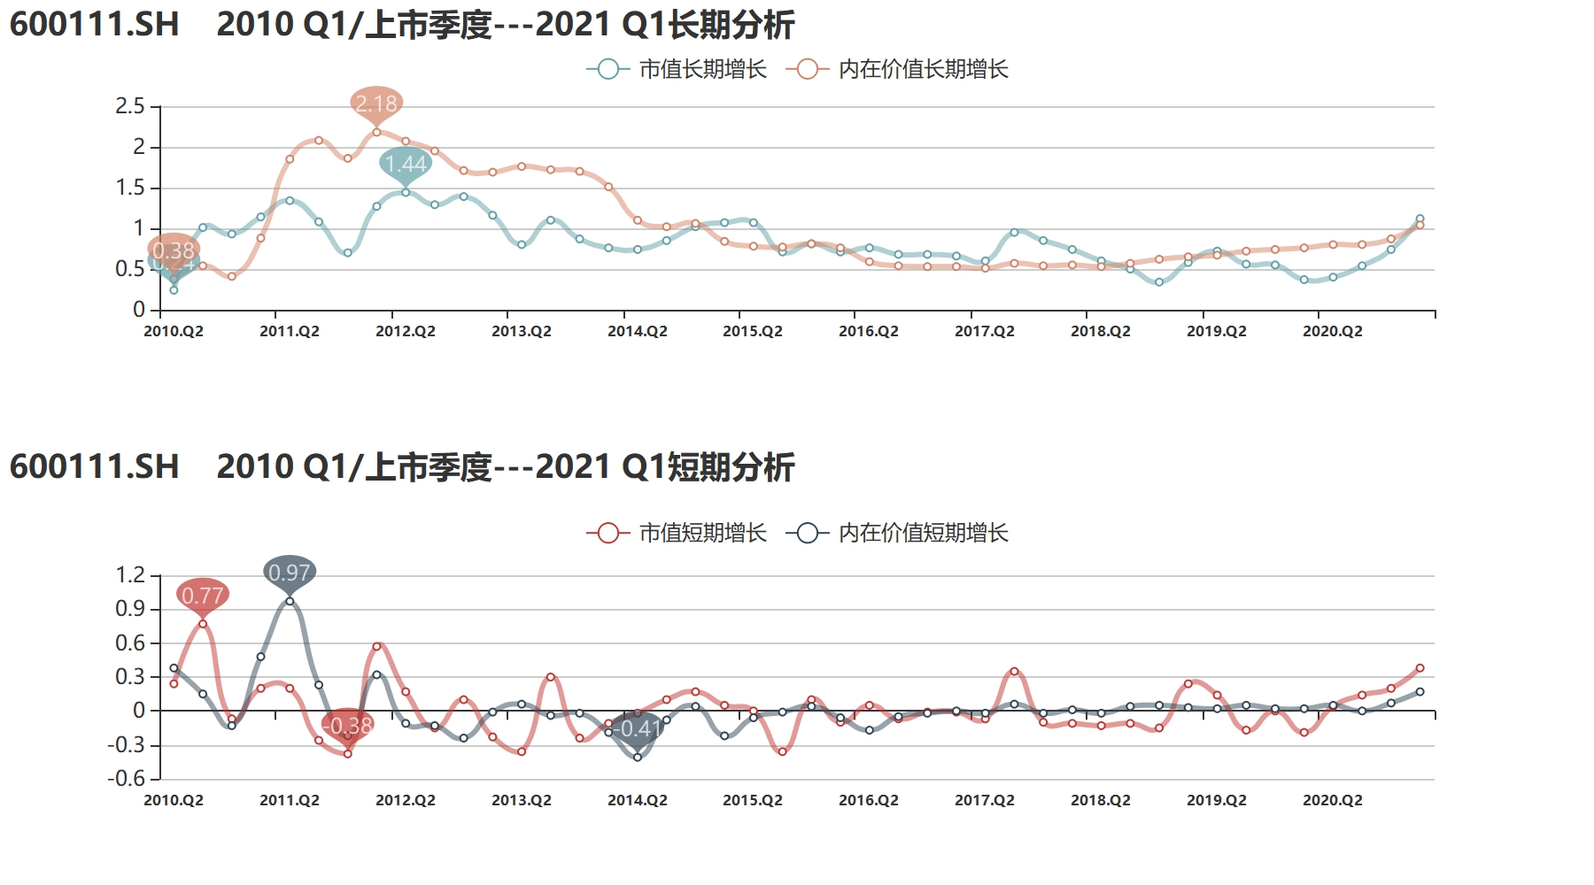
7月热门公司解读——北方稀土
市值（亿元）
北方稀土7月市值翻倍，增长达130%。其可生产各类稀土产品共11个大类、50余种、近千个规格。目前，公司冶炼分离产能8万吨/年、稀土金属产能1万吨/年，稀土原料产能位居全球第一；稀土功能材料中磁性材料合金3万吨/年，产能居全球第一。

Slide 18
股权质押比例前十
单位：%
Notes:
藏格控股 海德股份 *ST银亿 九鼎投资 国城矿业 希努尔 *ST新光 泛海控股
6月份的*ST大集，深华发，换成7月的 协鑫能科 ST柏龙。

Slide 19
第一大股东累计质押数占持股比例变化
本月多家公司第一大股东累计质押数占持股比例变化超过100%。累计质押上升方面，*ST凯瑞，如意集团，金科文化，好利来均质押了其100%的股权。累计质押下降方面，金财互联，ST摩登，锦泓集团，*ST当代，延安必康下降比例均不低于100%。

Slide 20




主要券商月评
选择了光伏相关的新材料行业，推荐了稀土、精细化工等行业。现阶段股票市场结构性行情持续。我们仍然坚持景气主线，选择成长行业作为优先配置的方向。
配置建议：新能源、新能源车、半导体、精细化工
当前虽仍处于中报披露期，但利润增速较高的大多行业都已经出现了大幅上涨，对这类板块保持谨慎。8月市场依旧保持谨慎乐观，但建议更多关注政策长期支持，但行业整体涨幅较小、具备一定安全边际的方向，
配置建议：基建方向、乡村振兴农业方向、军工方向
市场观点：买点已至。超预期的盈利增长会成为市场的主要支撑。下半年稳中略松的流动性环境对于市场仍将是利好风险事件已经过去，预计下半年市场将有更好的表现，当前是较好的买点。
配置建议：科技，推荐电子、电气设备以及相关的设备
行业配置方面，“国内大循环”新发展格局下，国内经济发展的重点不仅要继续聚焦于完善国内的制造业产业链，同时也要大力推动可持续低碳能源的发展。
配置建议：高端制造，碳中和
Notes:
20

Slide 21
展望
7月份国内经济结构向好，边际走弱，货币政策总体中性，全面降准0.5个百分点以弥合经济恢复不平衡，政策利率维持不变。制造业PMI继续下降，连续四个月回落，受极端天气影响，生产需求同步走弱。由于部分基础原材料供给偏紧，物流运输难度加大，原本增速放缓的价格指数再次反弹，中小企业经营压力加大。全球经济复苏不及预期，下半年进出口可能承压。同时地产政策趋严、城投再融资受到严格控制，也将使后续投资增速下行。
进入8月，随着中报的不断展现，博弈性资金有望退潮，市场将从估值驱动转向盈利驱动。同时应关注变异病毒给相应板块带来的扰动。

Slide 22
Pre-IPO财务顾问及财务投资
我们的财务顾问团队依托自身专业背景及资源整合优势，根据客户需要，站在客户的角度为客户的投融资、资本运作、资产及债务重组、财务管理、发展战略等活动提供的咨询、分析、方案设计等服务。包括的项目有：投资顾问、融资顾问、资本运作顾问、资产管理与债务管理顾问、企业战略咨询顾问、企业常年财务顾问等。
我们的投资团队依托自身专业背景和独特判断，根据行业发展和市场趋势，对目标企业和目标项目，进行各种形式的专业投资。财务投资包括：股权投资、固定收益投资等。
Notes:
22

Slide 23
Post-IPO财务顾问及财务投资
上市对于企业和股东仅是发展的一个里程碑，对接资本市场后，企业和股东需要适应更高的监管要求、更完善的公司治理、更复杂的资本运作。我们针对此类需求，整合了服务资源，将财务顾问和财务投资作为载体，致力为客户提供定制化的市值管理服务。
我们的财务顾问团队依托自身专业背景及资源整合优势，根据上市公司及其股东的需要，提供投融资、资本运作、资产及债务重组、财务管理、发展战略等活动提供的咨询、分析、方案设计等服务。包括的服务有：上市公司再融资、股权激励、并购、股权融资、市值维护、战略投资等。
我们的投资团队依托自身专业背景和独特判断，根据市值管理的各项需求，设计投资结构，进行各种形式的市值管理投资。包括：并购投资、再融资投资、战略投资、固定收益投资等。
Notes:
23

